Slide 1
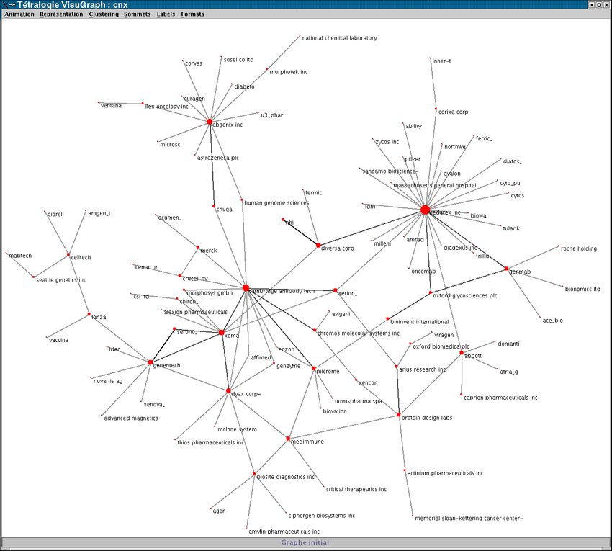
Détermination du chemin le plus court dans un graphe

Slide 2
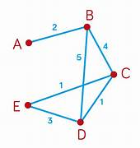
Notion de graphe
Définition : schéma contenant des points (sommets) reliés ou non par des segments (arêtes).
Vocabulaire associé : connexe, orienté, pondéré, complet …
Parcours : largeur, longueur, chaîne.

Slide 3
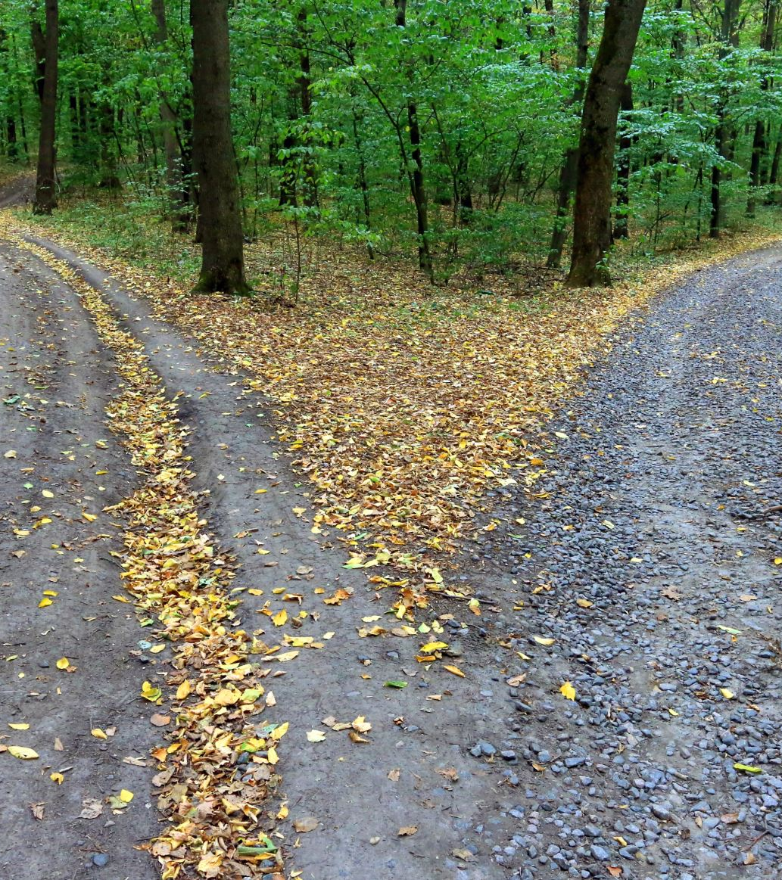
Chemin le plus court, pourquoi ?
Economie de temps, d’argent, d’énergie, de matériaux …
Exemples :
Transport : plus court, sans péages, le moins d’escales …
Réseaux : meilleur transport des paquets.
Construction : routes, voies ferrées …

Slide 4
Algorithme de Dijkstra
Inventé par Edsger Dijkstra en 1959, lien : https://www.wikiwand.com/fr/Edsger_Dijkstra
Algorithme glouton, complexité faible : (ordre²) x log(sommets) au pire.
Exemple du cours, lien : https://github.com/lmayer65/NSI_T/blob/main/Structures_Donn%C3%A9es/SDD_Graphes_Dijkstra.pdf

Slide 5
Algorithme de Dijkstra
Initialisation
dist[E]=0, dist[i]=infini pour tout sommet autre que l’entrée E.
Expl = [] (sommets explorés)
Traitement
tant qu'il existe un sommet à explorer
choisir un sommet A non exploré de plus petite distance dist[A]
mettre A dans Expl
pour chaque sommet V non exploré voisin de A
dist[V]=min(dist[V], dist[A]+ poids(A,V))
Conclusion
Afficher dist

Slide 6

Algorithme de Dijkstra
Notion de poids négatifs, lien :
https://fr.video.search.yahoo.com/search/video?fr=yfp-t&ei=UTF-8&p=algorithme+dijkstra+ne+fonctionne+pas+poids+negatif+exemple#id=1&vid=fc62ea67f46c37f3f568c4640db17249&action=click
Graphes, poids négatifs, circuits absorbants : jusqu’à la 4ème minute.
Dijkstra et les poids négatifs ☹ : à partir de la 4ème minute.
Poids négatifs : système de gains / pertes par exemple ?

Slide 7
Algorithme de Bellman Ford
Inventé par Bellman (avec Ford et Moore) en 1956, republié en 1959, le père de la programmation dynamique.
Autorise les poids négatifs sauf si circuit absorbant, lien ici : https://www.youtube.com/watch?v=Pn7rCyqwZbQ
Exemple, lien ici : https://www.youtube.com/watch?v=iRLGzUZQxek

Slide 8
Algorithme de Bellman Ford
Initialisation
dist[E]=0, dist[i]=infini pour tous les sommets sauf l’entrée E
pred = {}, aucun prédécesseur connu
Traitement
# Relâchement des arcs
pour le nombre de sauts nécessaires (ordre du graphe – 1)
pour chaque nœud
pour chaque voisin du nœud
si dist[voisin] > dist[nœud] + poids(nœud, voisin)
dist[voisin] = dist[nœud] + poids(nœud, voisin)
pred[voisin] = nœud

Slide 9
Algorithme de Bellman Ford
Traitement (suite)
# Contrôle de présence d’un cycle absorbant
pour chaque nœud
pour chaque voisin du nœud
si dist[voisin] <= dist[nœud] + poids(nœud, voisin)
Afficher « Cycle absorbant »
Arrêt du programme
Conclusion
Afficher dist

Slide 10
Algorithme de Bellman Ford
Utilisable même avec des poids négatifs.
Détection de cycles absorbants (ou améliorants).
Complexité au pire cubique (graphe complet), plus lent que celui de Dijkstra.

Slide 11

Quelques liens
Exemple, Dijkstra, lien ici : https://github.com/lmayer65/NSI_T/blob/main/Grand%20Oral/Chemin_Plus_Court/CPC_Dijkstra.pdf
Exemple, Bellman-Ford, lien ici :
https://github.com/lmayer65/NSI_T/blob/main/Grand%20Oral/Chemin_Plus_Court/CPC_Bellman_Ford.pdf
Programmes Dijkstra / Bellman-Ford, lien ici (Jupyter) :
https://github.com/lmayer65/NSI_T/blob/main/Grand%20Oral/Chemin_Plus_Court/GO_Dijkstra_Bellman.ipynb

Slide 12
Algorithme A*
L’algorithme A* : inventé en 1968, variante de l’algorithme de Dijkstra.
Vitesse de calcul plutôt qu’exactitude du résultat : très utilisé dans les jeux vidéo exigeants et en IA.

Slide 13
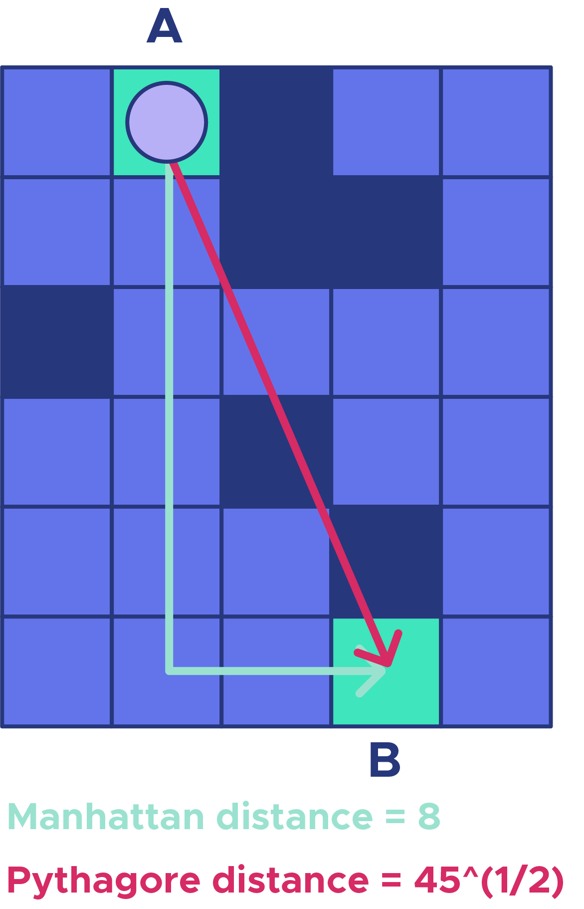
Algorithme A*
Alg. Déterministe : défini précisément, solution automatisée et attendue à un problème (Dijkstra) et démontré.
Heuristique : « sorte d’algorithme » avec application d’un critère « arbitraire mais éclairé », pour trouver une solution acceptable rapidement mais non démontré.
Ici : distance (euclidienne, Manhattan)

Slide 14
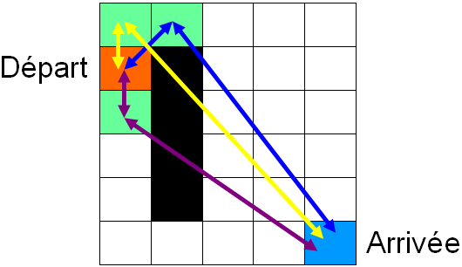
Algorithme A*
Principe :
Une liste ouverte : contient les nœuds à étudier, à la frontière de la partie explorée du graphe (voisins).
Une liste fermée : contiendra les nœuds déjà traités, dans la frontière délimitée précédemment.
Critère heuristique : tri en fonction de dist_réelle(départ, nœud) + dist_estimée(nœud, arrivée), le plus petit possible.
Pour chaque nœud choisi : étude des voisins et accessibilité (liste ouverte si oui) + calcul de la qualité.
Le meilleur : dans la liste fermée.

Slide 15
Algorithme A*
Attention au choix du critère heuristique :
Ne pas surestimer la distance restante : choix dit non admissible car pas de solution.
Ne pas trop sous-estimer la distance restante : augmentation des temps de calcul.
Critère heuristique nul : algorithme de Dijkstra.

Slide 16
Algorithme A*
Un exemple concret: https://www.youtube.com/watch?v=lSzElQ2Belk
Un lien ici : http://gdac.uqam.ca/inf4230/diapos/04-recherche-heuristique.pdf
(à partir de la page 16).

